Slide 1
GOOGLE
Open Authentication

Slide 2
Thành viên nhóm
Đặng Phúc Hiếu 20194759
Phạm Hải Đăng 20194736
Lê Triệu Sáng 20194829
Phạm Ngọc Thắng 20194840
Mạc Đình Phú 20194817
Nguyễn Trường Giang 20194751

Slide 3
Phần 1
Thông tin chung

Slide 4


Giới thiệu
Google Open Authentication là 1 API của Google sử dụng giao thức Oauth 2.0 cho mục đích xác thực và cấp quyền truy nhập.
Chúng ta có thể thấy hầu hết mọi ứng dụng hay website mà mình sử dụng hằng ngày đều có một lựa chọn đăng nhập với google. Đó là API Google Oauth mà trang web hay ứng dụng đó sử dụng.

Slide 5

Mô hình khởi điểm
User cần xác thực (bằng phương pháp login) trước khi có thể truy nhập đến thông tin của mình được lưu trên server

Slide 6

Vấn đề
Mỗi user tham gia nhiều dịch vụ
1
Khó khăn cho user.
Nhiều server xác thực
2
Nhiều tài khoản xác thực
3

Slide 7

Giải pháp
Giải pháp single-sign-on giúp nhiều dịch vụ dùng chung một tài khoản xác thực cho mỗi user (các dịch vụ thực thi cơ chế login riêng nhưng với cùng một tài khoản và mật khẩu).

Slide 8
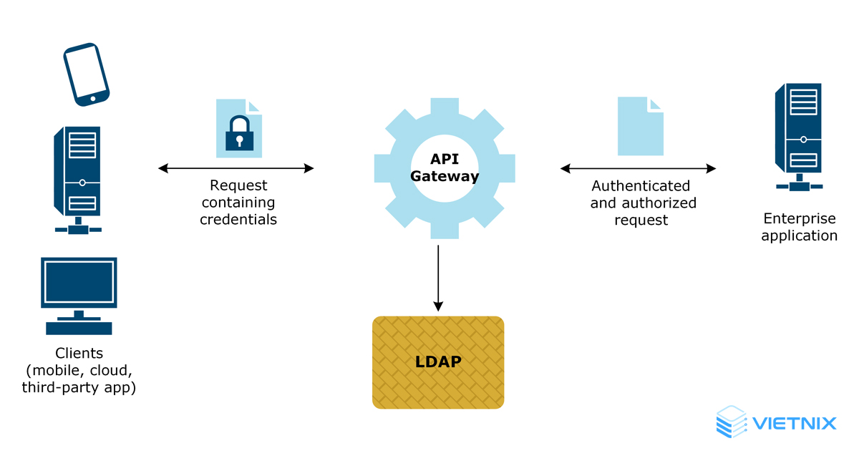
Giải pháp LDAP
Giải pháp được biết đến nhiều là LDAP (Lightweight Directory Access Protocol), tuy nhiên tích hợp giải pháp này trong việc xây dựng ứng dụng khá phức tạp.

Slide 9

Sự ra đời của Oauth 2.0 và OpenID
Cần mô hình chuẩn để chia sẻ tài khoản xác thực user (Gmail) cũng như cho phép các dịch vụ cộng tác với nhau trong quá trình xác thực user uthentication) và cấp quyền truy nhập (authorization) đến các tài nguyên của mỗi dịch vụ
=> Ra đời Chuẩn Oauth và OpenID

Slide 10
Phần 2
Mô hình kết nối

Slide 11
Các khái niệm
Resource Owner
Là người sở hữu mail.
OAuth Server
Là hệ thống Google Auth.
App
Là ứng dụng bên thức 3 muốn truy nhập vào resource (Với sự cho phép của resource owner).
Resource server
Nơi quản lý resource. Nó có thể là server của Google hoặc bên thứ 3. App sẽ truy nhập đến resource bằng API server cung cấp.

Slide 12
Authorization Code (Mật mã xác thực)
Resource owner
Người dùng
Resource Server
Google Server
Authorization Server
Google Server
Clients
Website bất kì

Slide 13

Các bước tích hợp

Slide 14
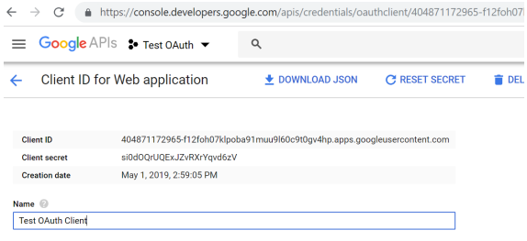
Bước 1
App đăng ký với Google Auth server để có mã số định danh (Client ID) và mã bí mật (secret code). Bước này đồng thời cũng xác định luôn các chức năng (Google API) mà App muốn sử dụng.

Slide 15
Bước 1
Client ID được dùng để xác định ứng dụng của người dùng và cho phép việc sử dụng các chức năng của Google API và 1 số dịch vụ khác sao cho phù hợp.
Client Secret đóng vai trò như “mật khẩu” của App cần được cấp cho Google Auth server

Slide 16
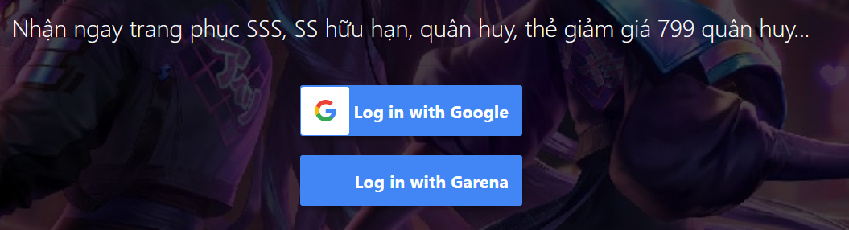
Bước 2
User bắt đầu truy nhập vào App và cần phải được xác thực. App điều hướng user đến trang login chuẩn của Google để yêu cầu xác thực user bằng tài khoản Google và password.
Nếu App là một ứng dụng Web, thường có một button “Google Sign-in” để thực hiện điều hướng.

Slide 17
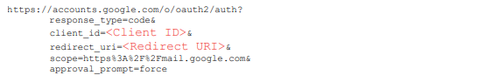
Bước 2
Cú pháp url điều hướng đến trang Google login tuân thủ theo chuẩn OAuth 2.0 (RFC 6749, mục 4.1.1: Authorization Request1 ).
Khi chuyển sang url link điều hướng có dạng sau.

Slide 18
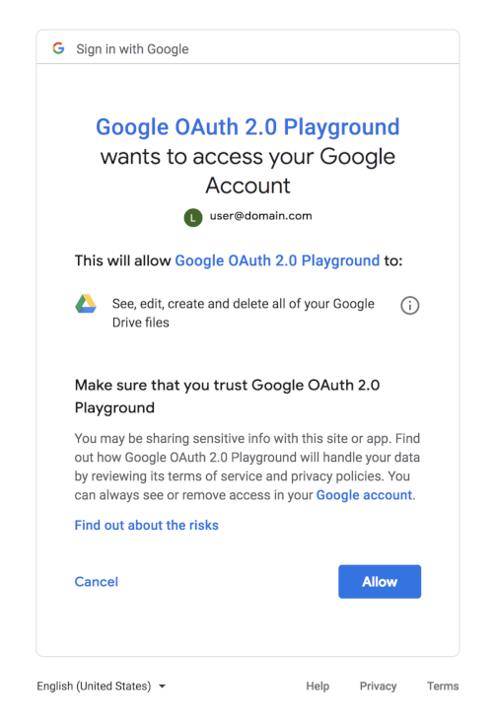
Bước 3
Bước này chỉ xuất hiện khi App muốn truy nhập đến tài nguyên Googe của user (trong mô hình Google Sign-in cài đặt theo OpenID sẽ không có bước này).
User login thành công ở trang web Google Auth server sẽ nhận được thông báo đề nghị cho phép App truy nhập vào resource.

Slide 19
Bước 3
“Sự cho phép” của user này được thể hiện bằng một mã code do Google Auth tạo ra khi user click button Allow và cần được chuyển cho App để sử dụng trong bước sau. Phương pháp để Google Auth server chuyển mã code cho App là sử dụng redirect_uri

Slide 20
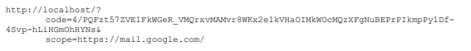
Bước 3
Ví dụ nếu redirect_uri có giá trị là http://localhost thì Google Auth server sẽ gửi mã code theo đường link như sau

Slide 21
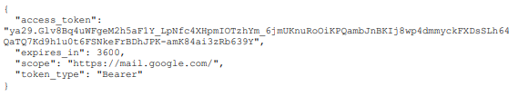
Bước 4
App cung cấp mã code cho Google Auth server để nhận access token. Trong bước này, App cũng cần xác thực với Google Auth server bằng Client ID và mã bí mật của mình (đã đăng ký với Google Auth server trong bước đầu tiên).
Mặc định access token này có hiệu lực trong 3600s và cần phải được đính kèm lời gọi API mỗi khi App muốn truy nhập đến tài nguyên của Google.

Slide 22
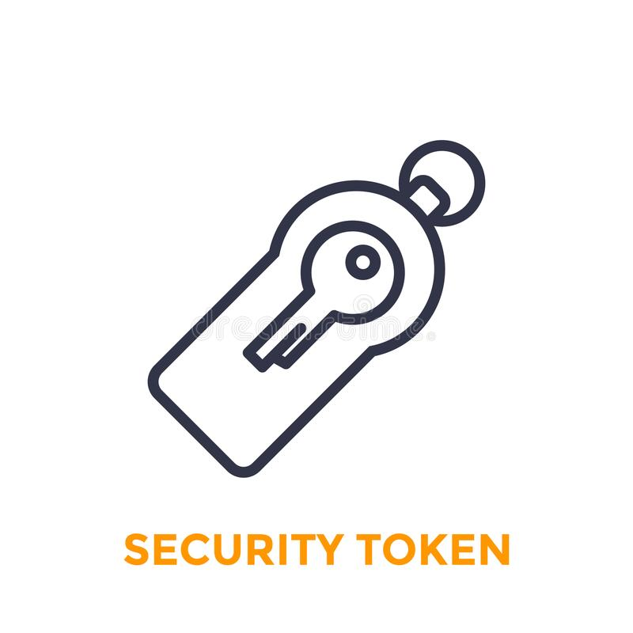
Token
Access Token (Mã truy cập) là chữ ký số hay chữ ký điện tử được mã hóa thành những con số trên thiết bị chuyên biệt.
Mã token tạo ra là dạng mã OTP (One TimePassword), ngẫu nhiên và chỉ sử dụng duy nhất một lần cho mỗi đợt giao dịch.

Slide 23
Bước 5
App gắn access token vào header của mỗi HTTP request khi gửi đến Google Resource server để yêu cầu truy nhập đến Google resource.

Slide 24
Phần 3
Các bước sử dụng

Slide 25
Bước 1
Người sử dụng yêu cầu truy nhập vào một ứng dụng nào đó của Google hoặc của một nhà cung cấp dịch vụ khác.
Ứng dụng yêu cầu xác thực user.

Slide 26
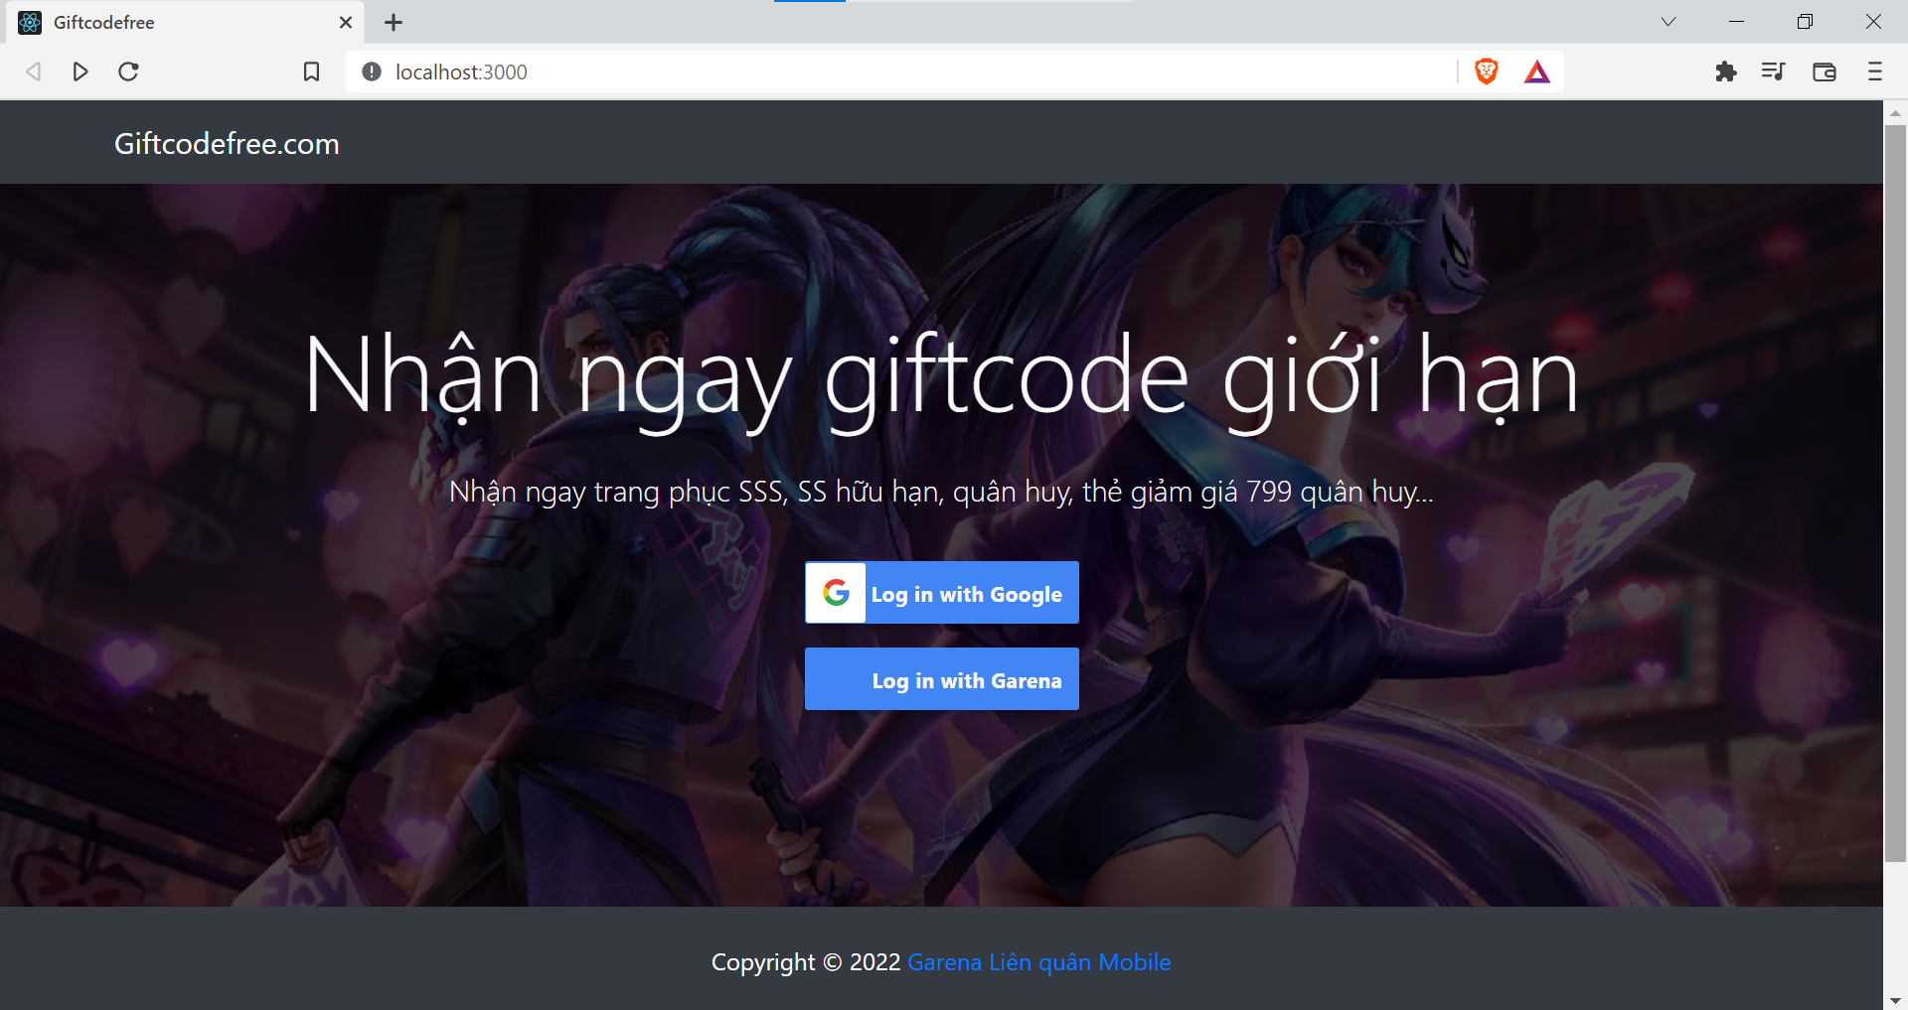
Bước 1
Như trong hình bên, ta có thể thấy để đăng nhập vào trang web, ta có một lựa chọn là đăng nhập với google.

Slide 27
Bước 2
Người dùng được điều hướng đến trang web login của google với lời nhắc hãy chọn tài khoản google của mình và login

Slide 28
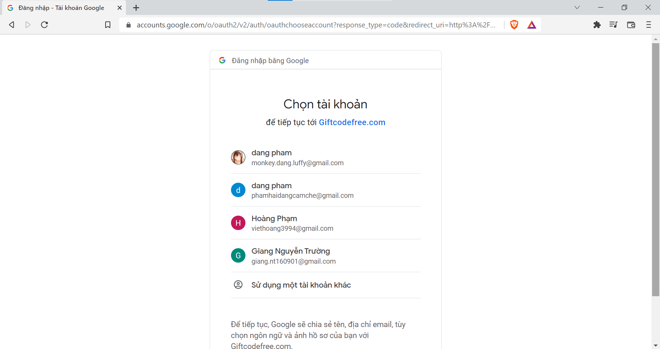
Bước 2
Google sẽ đưa ra các danh sách tài khoản google mà bạn đã login trước đó cũng như cho phép bạn sử dụng một tài khoản khác.

Slide 29
Bước 3
Chọn tài khoản bạn muốn đăng nhập trong danh sách, Google sẽ tiến hành xác thực và cấp quyền truy nhập trang web cho bạn.

Slide 30
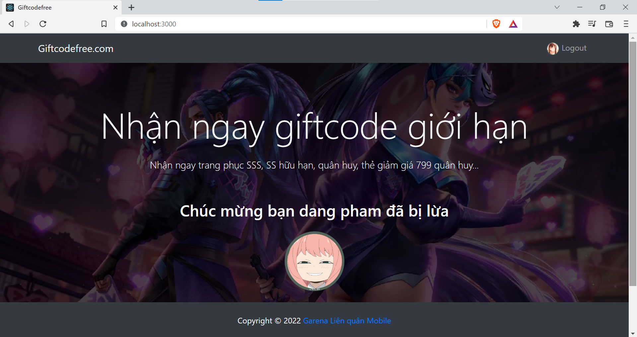
Bước 3
Người dùng đã đăng nhập thành công vào trang web theo Google Oauth 2.0

Slide 31
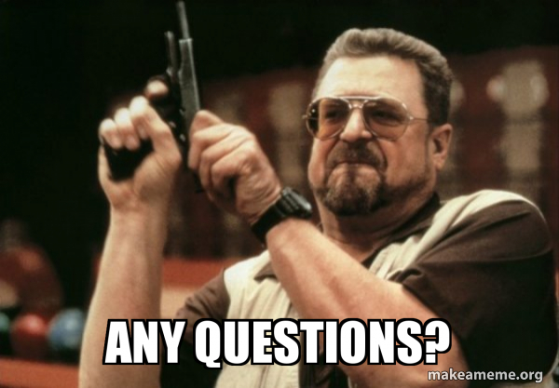

Slide 32

Thank you

